Slide 1
Integruotas dorinio ugdymo, šokio ir rusų kalbos PROJEKTAS Aristokratiškos (tarantellos) estetika
Trakų r. Lentvario Motiejaus Šimelionio gimnazija
Darbą atliko:
Dajana Širinskaja,
Karolina Boborikaitė,
Aneta Gecevičiūtė,
Laura Klimantavičiūtė

Slide 2
ARISTOKRATIJA (sen. gr. ἀριστοκρατία = aristokratia – „geriausiųjų valdžia“) – paveldima valdžios forma, kai valdo kilmingųjų (bajorų) giminių atstovai, dažniausiai – vienas monarchas, rečiau – būdavo aristokratų demokratija (kai valdydavo iš aristokratų tarpo renkami žmonės). Aristokratija motyvuojama tuo, kad visuomenės dauguma esanti politiškai nevisavertė, todėl ją turi valdyti elitas. Žodis aristokratija taip pat reiškia visų aristokratų visumą. Aristokratais vadinama tituluotoji bajorija, įskaitant karalius. Daugelyje šalių aristokratija sudarė savo hierarchiją, kurią nusako aristokratų turimi titulai.
АРИСТОКРАТИЯ
(от греч. ', букв.— власть лучших, знатнейших), 1) форма правления, при которой гос. власть принадлежит привилегированному знатному меньшинству. Как форма правления А. противостоит монархии и демократии. «Монархия — как власть одного, республика — как отсутствие какой-либо невыборной власти; аристократия — как власть небольшого сравнительно меньшинства, демократия — как власть народа...
- форма государственного правления при которой власть принадлежит представителям родовой знати; высшее сословие, привилегированный класс или слой общества.

Slide 3
ESTETIKA (gr. αισθητική – „jutiminis“): Filosofijos šaka, tirianti grožį ir meną, grožio, meno dėsnius ir harmoniją; sudaro metodologinį pagrindą meno šakoms tirti; grožio kriterijų taikymas ir laikymasis. Estetika nagrinėja bendrą grožio paskirtį ir jo raiškos formas menuose, gamtoje, taip pat grožio poveikį asmeniui. Be pačios menų teorijos, estetikoje nagrinėjami estetinio sprendimo bei estetinės jausenos ir išgyvenimo klausimai. Estetika nagrinėja visas meno kryptis: muziką, dailę, literatūrą, architektūrą, choreografiją ir kt. Savarankiška filosofijos mokslo disciplina estetika tapo tik XVIII amžiuje, vokiečių filosofinėje mintyje. Pirmasis estetikos terminą dabartine prasme pavartojo Aleksandras Baumgartenas (Alexander Baumgarten, 1714–1762).
ЭСТЕ́ТИКА Философское учение об искусстве как особом виде общественной идеологии, посвящённое исследованию идейной сущности и форм прекрасного в художественном творчестве, в природе и в жизни. Система взглядов на искусство, которой придерживается кто-нибудь.
Слово «эстетика» произошло от греческого αἰσθητικός (означающее чувственность, разумное чувствование, нечто относящееся к чувственному восприятию), которое, в свою очередь, произошло от αἰσθάνομαι (означавшее «я воспринимаю, чувствую, ощущаю»).
Термин «эстетика» был введён и обрёл своё нынешнее значение немецким философом Александром Баумгартеном в его диссертации «Mediationes philosophicae de nonnullis ad poema pertinentibus» в 1735 году. Однако его более позднее определение в «Эстетике» (1750 г.) считается первым определением, которое относится и к современной эстетике.

Slide 4
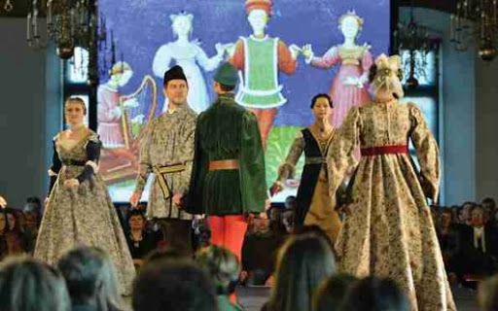
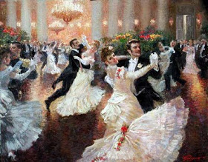
ŠOKIS – scenos meno, pramogų industrijos ar socialinio susibūrimo forma, kur išraiškai pasitelkiami kūno judesiai, tradiciškai ritmiški muzikai. Šokio apibrėžimas yra reliatyvus, priklausomai nuo socialinių, kultūrinių, estetinių bei moralinių visuomenės pažiūrų. Bendriausiu atveju egzistuoja dvi šokio rūšys – sceninis šokis bei socialinis šokis. Sceninis šokis yra meno forma, atliekama publikai. Socialinis šokis yra skirtas ne publikos, o šokėjų pasitenkinimui ir dažniausiai šokamas ne dėl meninių, bet dėl socialinių tikslų. Šiais laikais du terminai gali persipinti tarpusavyje dėl galimo itin plataus sceninio (meninio) šokio apibrėžimo.
Танец — ритмичное движение тела, которое производится, как правило, под музыку в пределах ограниченного пространства, с целью выражения идеи или эмоции , высвобождения энергии или просто с целью получения восторга от самого движения.
Танец в любом проявлении является мощным импульсом чувств и эмоций, но искусство танца является — это то, как этот импульс направляется искусными исполнителями в нечто интенсивное и выразительное, что может радовать зрителей , которые не чувствуют ни малейшего желания танцевать сами. Эти две концепции танца (танец в качестве мощного импульса и танец в виде хореографии) практикуется фактически любым профессионалом . В танце связь между этими двумя понятиями сильнее , чем в некоторых других видах искусства, и ни одно из них не может существовать без другого.

Slide 5
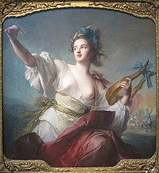
TERPSICHORĖ, TERPSICHORA (gr. Τερψιχόρη 'šokio džiaugsmas') – graikų mitologijoje viena iš devynių mūzų, globojusių menus ir mokslus. Terpsichorė buvo laikoma šokio ir chorinio giedojimo globėja. Dažniausiai vaizduojama sėdinti su lyra ir plektru rankose. Terpsichorė – Dzeuso ir Mnemosinės dukra. Kartais minima kaip sirenų motina su Acheloju.
ТЕРПСИХО́РА — это (др.-греч. Τερψιχόρη) — муза танца. Персонаж древнегреческих мифов, популярный образ и символ в искусстве. Согласно Диодору, получила имя от наслаждения (терпейн) зрителей являемыми в искусстве благами. Дочь Зевса и Мнемосины. Считается покровительницей танцев и хорового пения.

Slide 6
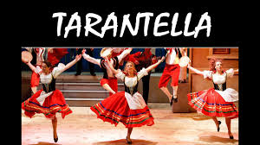
TARANTELA
Tarantela (it. Tarantella) – italų liaudies šokis, atliekamas akomponuojant gitara, tamburinu ir kastanjetėms (Sicilijoje). 6/8 arba 3/8 metras.

Slide 7
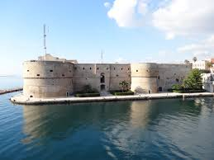
KILMĖ
Apie tarantelos atsiradimo istoriją byloja daug legendų. Nuo XV a. du šimtmečius tarantela buvo laikoma vieninteliu „tarantizmo“- beprotybės, sukeltos įkandus vorui tarantului – gydymo būdu. Beje, ir voro, ir šokio pavadinimas kilęs iš pietų Italijos miesto Taranto pavadinimo. XVI a. po Italiją klajojo specialūs orkestrai, kuriems akomponuojant šokdavo sergantieji.

Slide 8
ŠOKIO YPATUMAI
Tarantelos muzika paprastai improvizacinio pobūdžio.
Jai būdingi ilgi melodijos perdirbimai su išplėstais kadenciniais papildymais.
Tarantelos pagrindu paimamas koks nors motyvas arba ritminė figūra. Ankstyvuose pavyzdžiuose tai būdavo dviejų dalių metre. Daugkartinis to motyvo pakartojimas klausytojus ir šokančiuosius veikdavo užburiančiai, " hipnotizuojančiai".
Choreografija pasižymėjo ekstaziškumu – užsimiršimo apimtas šokis galėjo tęstis kelias valandas.
Šokiui akomponuodavo fleita, kastanjetės, kokie nors mušamieji, kartais balsas.

Slide 9
KĄ MANOME APIE TARANTELĄ?
Peržiūrėję tarantelos šokio pasirodymą, manome, kad šis šokis yra nenuobodus, greitas, sinchroniškas, linksmai nuteikiantis žiūrovus ir atspindintis itališką temperamentą.
https://www.youtube.com/watch?v=brdB51efyEE
http://www.istidom.lt/2014/06/tarantela-tarantulas-tarantizmas.html

Slide 10
Таранте́лла (итал. Tarantella) — итальянский народный танец в сопровождении гитары, тамбурина (он же бубен) и кастаньет (в Сицилии), музыкальный размер — 6/8, 3/8. С историей тарантеллы связано много легенд. Начиная с XV века в течение двух столетий тарантелла считалась единственным средством излечения «тарантизма» — безумия, вызываемого, как полагали, укусом тарантула (название паука тарантул, также как и танца, производят от названия южноитальянского города Таранто). «Таково очевидно происхождение судорожных и иных средневековых эпидемий, известных под названием пляски св. Витта и св. Иоанна, народного танца в Италии, носящего название тарантеллы».

Slide 11
NAUDOTA LITERATŪRA. ŠALTINIAI
https://lt.wikipedia.org/wiki/T%D0%B0rantela
https://en.wikipedia.org/wiki/Taranto
https://www.youtube.com/watch?v=brdB51efyEE
http://www.istidom.lt/2014/06/tarantela-tarantulas-tarantizmas.html

